Slide 1
Node-RED-dashboard
Samen Da Vinci

Slide 2
Vragen
Hoeveel spanning (in volt) kan er staan op de GPIO-pinnen van een de Raspberry Pi?
Wat is het nut van een weerstand?
Hoe weet je welke weerstandswaarde je nodig hebt?
Noem twee manieren om de uitvoering van een Python-programma te stoppen?
Wat wordt bedoeld met forward voltage?
Wat betekenen de letters LDR en wat is de functie van een LDR?
Leg de werking van een condensator uit?
Waarom hoef je bij de toepassing van de MCP3008 geen condensator in de LDR-schakeling op te nemen?
Als je Node-RED start, dan start je Node.js. Wat is het verschil tussen Node.js en ‘gewoon’ JavaScript?
Wat doet de node debug?
Wat wordt bedoeld met de payload in Node-RED?
Met welke node kun je Python-scripts toepassen in een Node-RED-flow?
Er zijn veel voor gedefinieerde nodes die niet standaard op het node-panel te vinden zijn. Hoe kun je deze installeren?
Wat is de URL van een Node-RED-dashboard op de localhost?
Wat is een gauge?

Slide 3
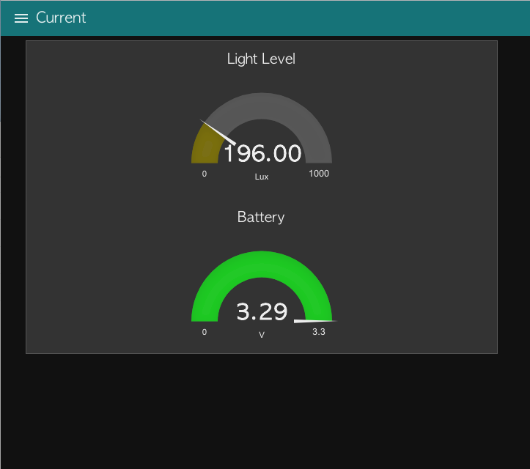
Opdrachten
Opdracht 4.1 Knipperled (check of GPIOzero library is geïnstalleerd)
Opdracht 6.1 Lichtsensor (check of lichtsensor werkt)
Opdracht 9.4 Node-RED en Python (check of lichtsensor met Node-RED werkt)
Opdracht 14.1 Node-RED-dashboard

Slide 4
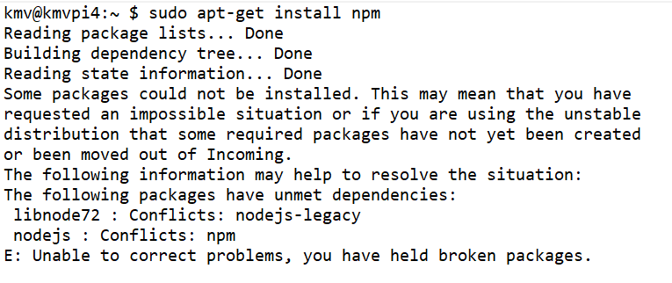
sudo apt-get install npm
sudo apt remove nodejs
sudo rm -rf /usr/local/bin/node*
sudo rm -rf /usr/local/bin/npm*
sudo rm -rf /etc/apt/sources.list.d/nodesource.list
Bron. https://github.com/Chia-Network/chia-blockchain/discussions/9673

Slide 5
Einde
Succes

